Slide 1

第13讲 定时器中断实验
《原子教你玩STM32》系列视频
技术支持论坛: www.openedv.com开源电子网
官方微博: “正点原子”
微博网址 http://weibo.com/u/2973019374
淘宝店铺: http://eboard.taobao.com
广州星翼电子 官方淘宝店:http://eboard.taobao.com 技术支持论坛:www.openedv.com
Notes:
ALIENTEK

Slide 2
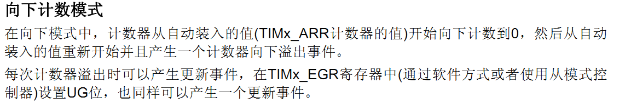
《原子教你玩STM32》系列视频
更新时间发生，如果我们使能了相应的更新中断使能位，那么会产生更新中断。
广州星翼电子 官方淘宝店:http://eboard.taobao.com 技术支持论坛:www.openedv.com
Notes:
ALIENTEK

Slide 3

《原子教你玩STM32》系列视频
设置计数器的时钟频率。
设置计数器的计数初值。
打开计数器开始计数。开启中断。
执行中断服务函数
广州星翼电子 官方淘宝店:http://eboard.taobao.com 技术支持论坛:www.openedv.com
Notes:
ALIENTEK

Slide 4
《原子教你玩STM32》系列视频
计数器时钟频率计算方法：
X1 / X2
÷N
APB1时钟
F(CK_PSC)
CK_INT
若APB1时钟为36M，预分频器的值是7199，自动重装载值是4999， 那么定时器的溢出时间是多少？
广州星翼电子 官方淘宝店:http://eboard.taobao.com 技术支持论坛:www.openedv.com
Notes:
ALIENTEK

Slide 5
《原子教你玩STM32》系列视频
THE END！！
广州星翼电子 官方淘宝店:http://eboard.taobao.com 技术支持论坛:www.openedv.com
Notes:
ALIENTEK

